Slide 1
Jméno autora: Mgr. Zdeněk Chalupský
Datum vytvoření: 16. 9. 2013
Číslo DUM: VY_32_INOVACE_03_ZT_E
Ročník: II
Základy techniky
Vzdělávací oblast: Odborné vzdělávání - Technická příprava
Vzdělávací obor: Základy techniky
Tematický okruh: Elektrotechnika
Téma: Elektrické napětí
Metodický list/anotace:
Energie vody a elektrická energie – připodobnění.
Vznik elektrického pole a konání práce elektrickým polem.
Definice napětí 1 V a výpočet elektrického napětí.

Slide 2
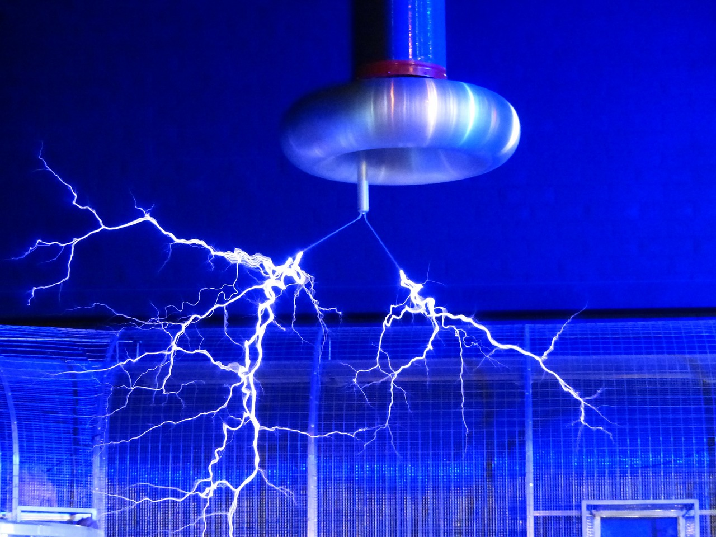
Elektrické napětí
► Energie a elektrické napětí
► Přeměna potenciální energie vody v elektrickou energii
► Vznik elektrického napětí
► Silová pole konají práci
► Elektrické napětí 1 V
► Elektrické napětí - výpočet
Obr. 1

Slide 3
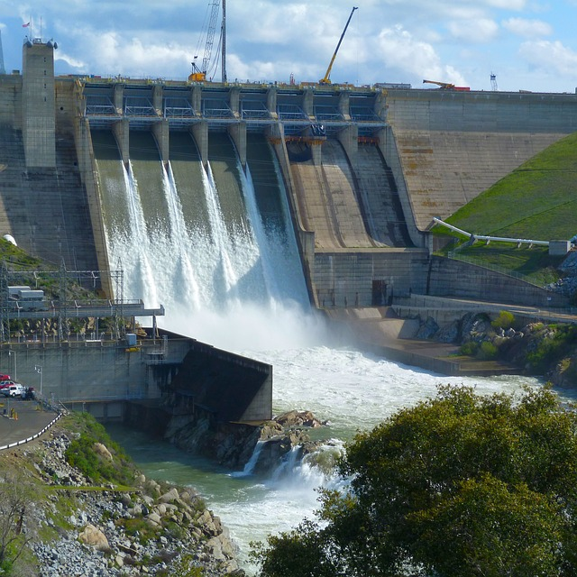

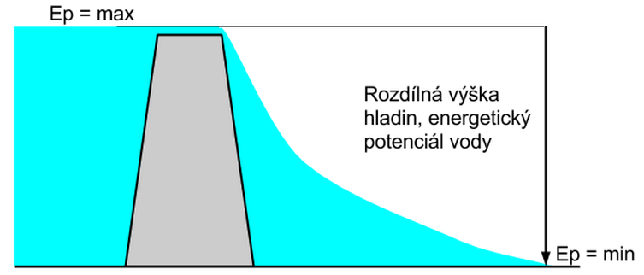
Energie a elektrická energie
V naplněné přehradní nádrži se ukrývá energie
stejně jako v nabitému elektrickému akumulátoru.
+
Elektrický akumulátor je zařízení, který přeměňuje uloženou chemickou energii na elektrickou energii.
Elektrický akumulátor je zdrojem elektrického napětí. Příčinou elektrického napětí je rozdílnost el. nábojů na kladné a záporné elektrodě, v důsledku chemických procesů.
+
Rozdíl potenciálů – napětí 1,5 V
-
-
Obr. 3
Napětí vzniká
mezi dvěma body, místy, elektrodami.
Obr. 2
Obr. 4

Slide 4
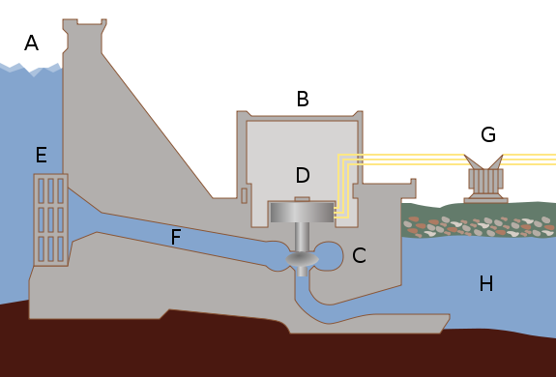
Přeměna potenciální energie vody v elektrickou energii
A - hladina přehradní nádrže
B - Budova elektrárny
C - turbína, kolem ní rozváděcí kolo a pod ní odtokový kanál
D - generátor na společné ose s turbínou
E - česle a uzávěr
F - přívodní kanál
G - transformátor, napojující elektrárnu do rozvodné sítě
H - odtok
Obr. 5

Slide 5
Vznik elektrické napětí
Elektrické napětí vzniká mezi místy
s odlišným elektrickým nábojem, nebo
s odlišnou velikostí stejného druhu el. náboje.
Nebo-li
mezi místy s různým potenciálem vzniká elektrické napětí.
+
+
+
+
+
+
-
elektrické napětí
-
-
-
+
-
-
-
-
+
+
-
-
elektrické napětí
+
+
-
elektrické napětí

Slide 6
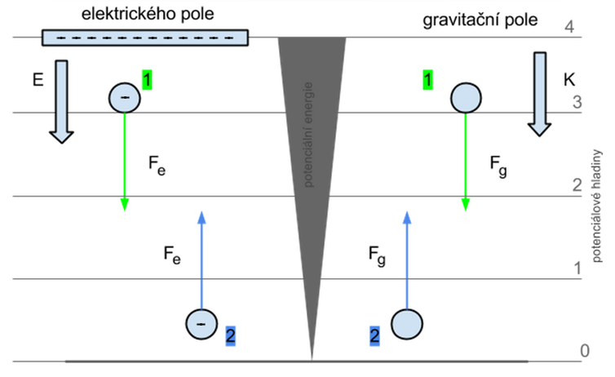
Silová pole konají práci
Obdoba vypouštění nádrže
Obdoba vybíjení baterie
H₂O
Obdoba nabíjení baterie
Obdoba
naplňování nádrže
H₂O
Obr. 6
1
práci koná silové pole, potenciální energie se zmenšuje
2
práci koná vnější síla, proti směru silového pole, potenciální energie se zvětšuje

Slide 7
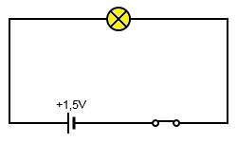
Elektrické napětí 1 V
rozdíl potenciálových hladin
siločára
práce
1 J
+
+
+
kladný elektrický náboj
1 C
1 V
nulová hladina
(uzemněno)
Rozdíl potenciálů dvou míst elektrického pole se nazývá elektrické napětí .
Elektrické pole má v daném místě potenciál 1 V, jestliže se při přenosu náboje 1 C z daného místa pole na povrch Země vykoná práce 1 J.
nebo také
Místo kde je nadbytek elektronů nazýváme záporný pól, místo
s nedostatkem elektronů (nebo menším počtem elektronů) nazýváme kladný pól. Mezi těmito body se vytvořilo napětí.
Napětí může vzniknout i mezi místy s rozdílným kladným nábojem.
Místo s menším kladným elektrickým nábojem se chová jako záporný pól.
Elektrický proud bude obvodem protékat dokud bude trvat elektrické napětí.
U [ V ]
Obr. 7

Slide 8
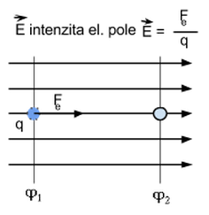


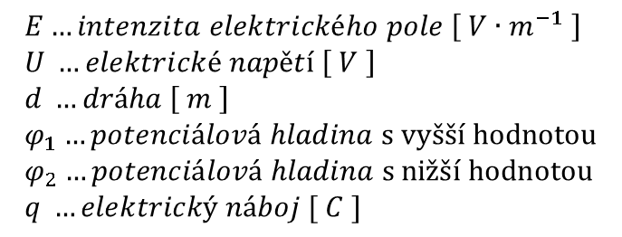
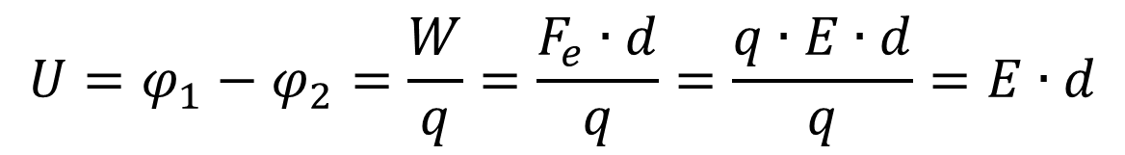
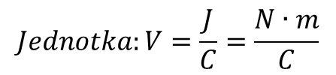

Elektrické napětí - výpočet
Elektrické napětí definujeme jako rozdíl elektrických potenciálů mezi dvěma body elektrického pole.
$$U=φ_{1}−φ_{2}$$
$$Jednotka:V=\frac{J}{C}=\frac{N∙m}{C}$$
Elektrické napětí můžeme určit jako podíl práce W vykonané při přemisťování
elektrického náboje q z bodu A do bodu B:
$$U=φ_{1}−φ_{2}=\frac{W}{q}=\frac{F_{e}∙d}{q}=\frac{q∙E∙d}{q}=E∙d$$
$$F_{e}=E∙q$$
$$E$$
$$E…intenzita elektrického pole \left[ V∙m^{−1} \right] \\ U …elektrické napětí \left[ V \right] \\ d …dráha \left[ m \right] \\ φ_{1}…potenciálová hladina s vyšší hodnotou \\ φ_{2}…potenciálová hladina s nižší hodnotou \\ q …elektrický náboj [ C ]$$
A
B
d
U
Obr. 8

Slide 9
Citace
Obr. 1 HANS. Flash, Teslův Transformátor - Volně dostupný obrázek - 113310 [online]. [cit. 16.9.2013]. Dostupný na WWW: http://pixabay.com/cs/flash-tesl%C5%AFv-transform%C3%A1tor-113310/
Obr. 2 PUBLICDOMAINPICTURES. Přehrada, Přetečení, Voda, Energie - Volně dostupný obrázek - 20765 [online]. [cit. 13.11.2013]. Dostupný na WWW: http://pixabay.com/cs/p%C5%99ehrada-p%C5%99ete%C4%8Den%C3%AD-voda-energie-20765/
Obr. 3 NEMO. Kreslený Film, Baterie, Elektronika - Volně dostupný obrázek - 26614 [online]. [cit. 16.9.2013]. Dostupný na WWW: http://pixabay.com/cs/kreslen%C3%BD-film-baterie-elektronika-26614/
Obr. 4, 6, 7 Archiv autora
Obr. 5 TOMIA. Soubor:Hydroelectric dam-letters.svg – Wikipedie [online]. [cit. 16.9.2013]. Dostupný na WWW: http://cs.wikipedia.org/wiki/Soubor:Hydroelectric_dam-letters.svg
Literatura
Wikipedia: the free encyclopedia [online]. San Francisco (CA): Wikimedia Foundation, 2001-2013 [cit. 16.9.2013]. Dostupné z: http://en.wikipedia.org/wiki/Main_Page

